Slide 1
2 CAN-bus节点电路

Slide 2
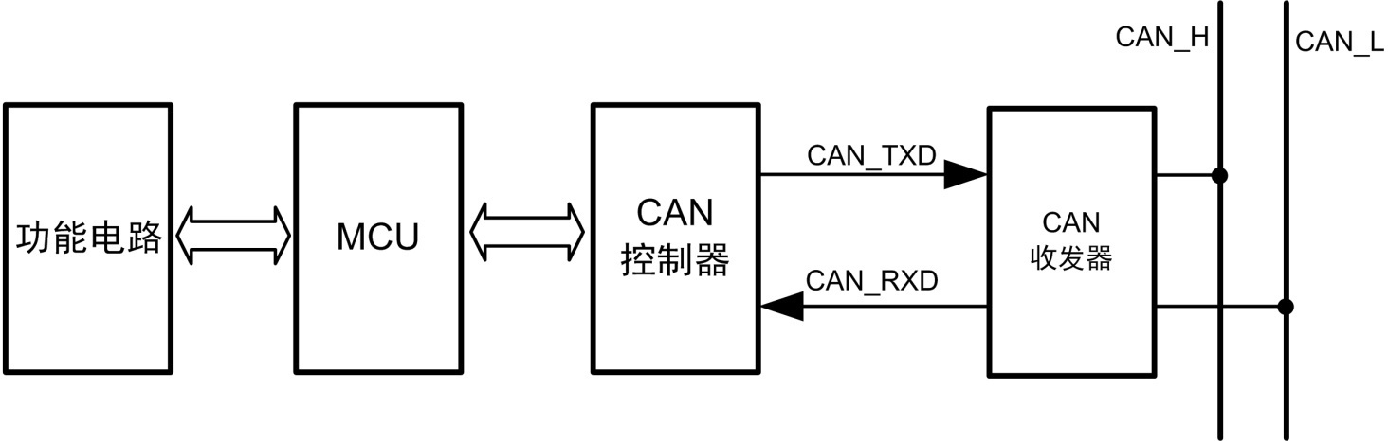
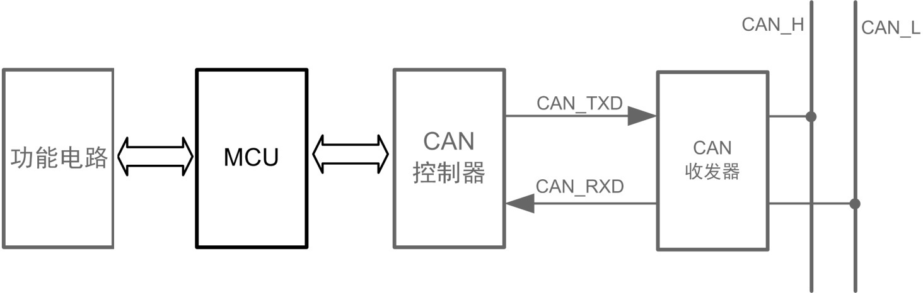
CAN节点电路组成
CAN节点硬件电路由CAN收发器、CAN控制器、MCU以及功能电路几个部分组成。
在CAN节点电路中，MCU 主要用于完成对CAN控制器和功能电路的控制。
在CAN节点启动的时候初始化CAN控制器的工作参数
在CAN总线通信过程中通过CAN控制器读取和发送CAN帧
在CAN控制器发生中断时处理CAN控制器的中断异常
根据接收到的数据输出对应的一些控制信号，驱动功能电路完成预定功能

Slide 3
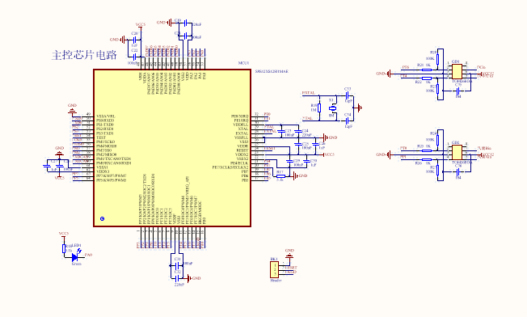

Slide 4
CAN节点电路组成
CAN节点硬件电路由CAN收发器、CAN控制器、MCU以及功能电路几个部分组成。
在CAN节点电路中，MCU 主要用于完成对CAN控制器和功能电路的控制。
在CAN节点启动的时候初始化CAN控制器的工作参数
在CAN总线通信过程中通过CAN控制器读取和发送CAN帧
在CAN控制器发生中断时处理CAN控制器的中断异常
根据接收到的数据输出对应的一些控制信号，驱动功能电路完成预定功能

Slide 5
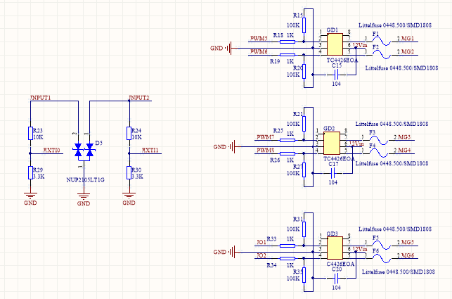

Slide 6
CAN节点电路组成
CAN节点硬件电路由CAN收发器、CAN控制器、MCU以及功能电路几个部分组成。
在CAN节点电路中，MCU 主要用于完成对CAN控制器和功能电路的控制。
在CAN节点启动的时候初始化CAN控制器的工作参数
在CAN总线通信过程中通过CAN控制器读取和发送CAN帧
在CAN控制器发生中断时处理CAN控制器的中断异常
根据接收到的数据输出对应的一些控制信号，驱动功能电路完成预定功能

Slide 7
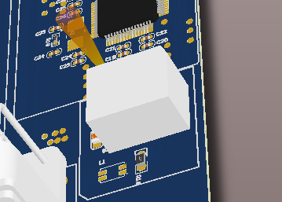


Slide 8
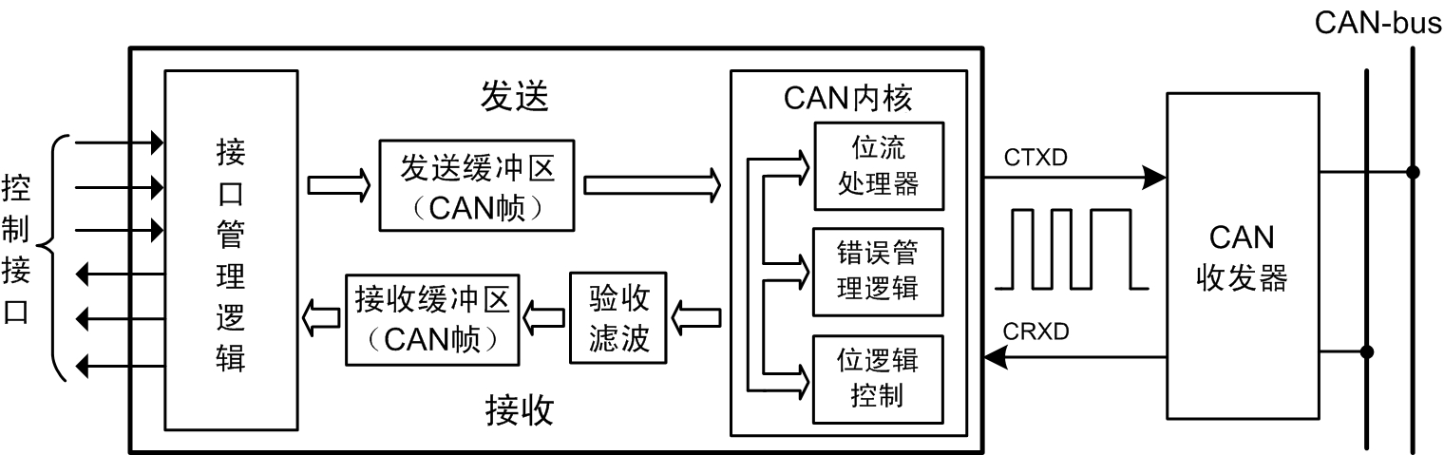
CAN控制器
CAN控制器集成了CAN规范中数据链路层的全部功能，主要包括时序逻辑、错误管理逻辑、位流处理、接收滤波器、收发缓冲器以及接口控制逻辑。
不同的半导体厂商推出的CAN控制器对内部功能模块的定义有一些差别，整个工作原理确是类似的。下面将分模块详细介绍CAN控制器组成。

Slide 9
发送和接收缓冲区
发送缓冲区 是主控制器和位流处理器之间的接口，能够存储发送到CAN总线网络上的完整信息。
接收缓冲区 是验收滤波器和主控制器之间的接口，用来存储从CAN总线上接收到的信息。
写入发送内容
发送缓冲区
读出发送内容
主控制器
位流控制器
接收缓冲区
验收滤波
CPU在FIFO的支持下，可以在处理信息的时候接收其他信息

Slide 10
验收滤波
验收滤波器 把存于其中的验证码和接收到的CAN报文的识别码进行比较，以决定是否将该接收信息转存到接收缓冲器中。
设定的验证码
CAN帧
接收缓冲器
（13字节）
滤波器
CAN帧的识别码
其他位
跟验证码匹配的CAN帧才会存储到接收缓冲器中

Slide 11
怎么写程序？？

Slide 12
通过对 CANBUS 协议的理解，我们知道：
CAN 总线上的节点接收或发送数据都是以帧为单位的！！！

Slide 13
CAN 协议规定了好几种帧类型，但是对于我们应用来说，只有数据帧和远程帧可
以通过软件编程来控制。
（其他几种帧都是由 CAN 控制器硬件实现的，我们想管也管不了）

Slide 14
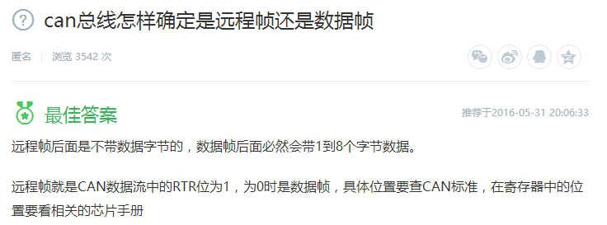
而数据帧和远程帧最大的区别在于：远程帧没有数据域。

Slide 15
CAN 远程帧是一个空数据场的帧， 关键是在它的ID场和远程帧标志位，当远程帧标志位为1时他就是远程帧，数据场必须为空，
被请求节点通过ID场的辨识来响应，发送被请求的帧到总线上，
具体举例，我随便举一个，BCM需要知道车门的状态，一个远程帧过去，车门把自己的状态发回来

Slide 16
数据帧分为标准数据帧和扩展数据
帧，
它们之间最大的区别在于：标识符(ID)长度不同
（标准帧为 11 位，扩展帧为 29 位）。

Slide 17
CAN 总线上的节点接收或者发送数据都是以帧为单位。假如我们要发送一个字节的
数据：0x5A,是不是像串口发送数据那样，直接把 0x5A 写入发送缓冲寄存器，然后发送就可以了呢？
NO！刚才已经强调了，CAN总线上的数据都是以帧为单位的！！！我们必须按照帧的格式填充它

Slide 18
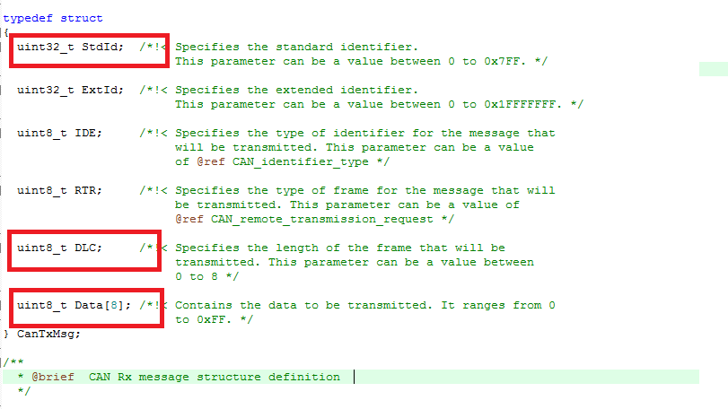
uint8_t IDE; //您是想发送标准帧还是扩展帧
uint8_t RTR; //您是想发送数据帧还是远程帧

Slide 19
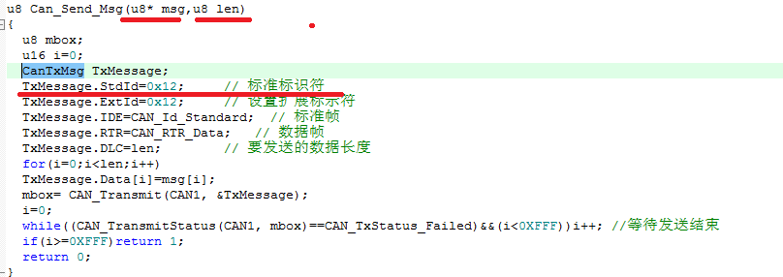

Slide 21
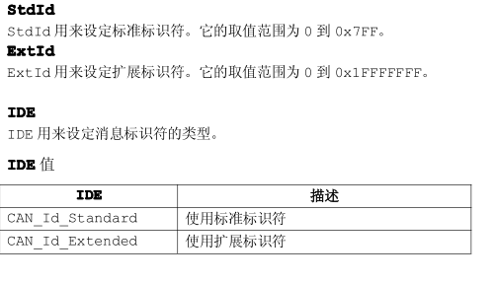

Slide 22
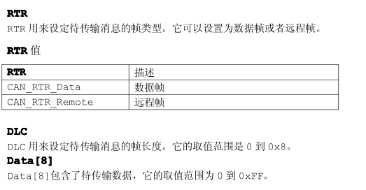

Slide 23
bxCAN 控制器
提供了 位宽可变的、可配置的过滤器 组
过滤器组还可配置为屏蔽位模式或标识符列表模式
TNND,看起来好像很复杂！

Slide 24
先来理解一句话：
每个过滤器组x x x x 由 2 个 寄存器 ，
CAN_FxR1 和
CAN_FxR2
来看1 个 过滤器- 1 个标示符屏蔽的情况
CAN_FxR1 作 ID过滤
CAN_FxR2 标示符屏蔽

Slide 25
什么是ID！

Slide 28
假如我们只想收到别人发过来的 ID 为 0x317 的标准数据帧

Slide 29
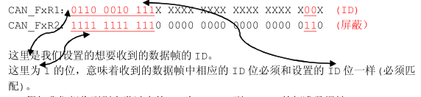
0X317 二进制位：011 0001 0111

Slide 30
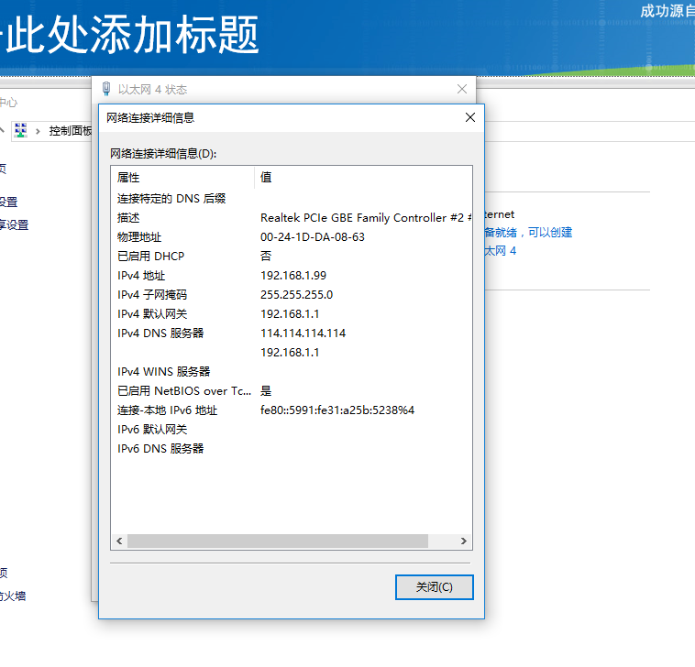

Slide 31
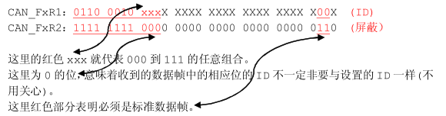
假如我们想收到别人发过来的 ID 为 0x310 到 0x317 的标准数据帧：

Slide 32
这些已经很难消化了

